Slide 1

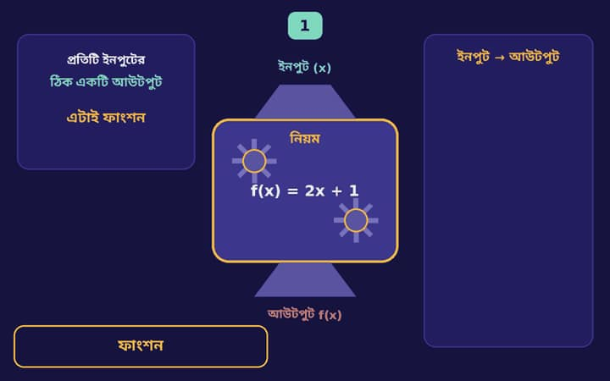

একাদশ শ্রেণি · প্রথম ক্লাস
উচ্চতর গণিত
কেন শিখব, কী শিখব, কীভাবে শিখব
প্রথম পত্র (২৬৫) · দ্বিতীয় পত্র (২৬৬)
এক বছরের গণিত যাত্রা
মনির হোসেন
স্লাইড শোতে দেখো: কী কী শিখবে
সহকারী অধ্যাপক, উচ্চতর গণিত
Notes:
প্রিয় শিক্ষার্থীরা, উচ্চতর গণিতের প্রথম ক্লাসে তোমাদের সবাইকে স্বাগতম। আমি মনির হোসেন, তোমাদের উচ্চতর গণিতের শিক্ষক। আজ আমরা কোনো অঙ্ক করব না; আজ জানব উচ্চতর গণিত কেন শিখব, কী শিখব আর কীভাবে শিখব। ডানের অ্যানিমেশনে এক বছরে যা যা দেখবে তার একটি ছোট ঝলক — ফাংশন, ত্রিকোণমিতি, কনিক, সম্ভাবনা থেকে কৃত্রিম বুদ্ধিমত্তা পর্যন্ত।

Slide 2
আজকের ক্লাসে
আজ আমরা পাঁচটি প্রশ্নের উত্তর খুঁজব
১
গণিত কেন গুরুত্বপূর্ণ?
চিন্তার দক্ষতা ও প্রতিদিনের জীবন
২
বাস্তব জীবনে উচ্চতর গণিত কোথায়?
ব্যাংক, GPS, খেলা, নির্মাণ, বিদ্যুৎ, AI
৩
উচ্চশিক্ষা ও পেশায় কী কাজে লাগে?
ভর্তি পরীক্ষা, ক্যারিয়ার
৪
অন্য বিষয়ের সাথে সম্পর্ক কী?
পদার্থ, রসায়ন, আইসিটি, অর্থনীতি
৫
কী শিখব, কীভাবে শিখব?
সিলেবাস, পরীক্ষা পদ্ধতি ও শেখার কৌশল
উচ্চতর গণিত · প্রথম ক্লাস · হাজী আবেদ আলী কলেজ
০২ / ৩৪
Notes:
আজকের ক্লাসে আমরা পাঁচটি প্রশ্নের উত্তর খুঁজব: গণিত কেন গুরুত্বপূর্ণ, বাস্তব জীবনে উচ্চতর গণিত কোথায় কাজে লাগে, উচ্চশিক্ষা ও পেশায় এর ভূমিকা, অন্য বিষয়ের সাথে সম্পর্ক, আর সবশেষে কী শিখব ও কীভাবে শিখব।

Slide 3
গণিত হলো বিজ্ঞানের রানি।
— কার্ল ফ্রিডরিখ গাউস, গণিতবিদ
পদার্থবিজ্ঞান, রসায়ন, প্রকৌশল, অর্থনীতি, কম্পিউটার, কৃত্রিম বুদ্ধিমত্তা — সবার ভাষাই শেষ পর্যন্ত গণিত।
Notes:
জার্মান গণিতবিদ কার্ল ফ্রিডরিখ গাউস বলেছিলেন, গণিত হলো বিজ্ঞানের রানি। কারণ পদার্থবিজ্ঞান, রসায়ন, প্রকৌশল, অর্থনীতি, কম্পিউটার আর আজকের কৃত্রিম বুদ্ধিমত্তা — সব বিষয়ের ভাষাই শেষ পর্যন্ত গণিত।

Slide 4
গণিতের গুরুত্ব
গণিত আমাদের কী শেখায়?
০১
০২
০৩
যুক্তিবোধ
সমস্যা সমাধান
সঠিক সিদ্ধান্ত
ধাপে ধাপে চিন্তা করা আর প্রমাণ ছাড়া কিছু না মানা
বড় সমস্যাকে ছোট ছোট অংশে ভাগ করে সমাধান
তথ্য ও হিসাব দেখে বুঝেশুনে সিদ্ধান্ত নেওয়া
০৪
০৫
০৬
নির্ভুলতা
ধৈর্য ও অধ্যবসায়
সৃজনশীলতা
একটি চিহ্নের ভুলে পুরো উত্তর বদলে যায় — তাই সতর্কতা
কঠিন অঙ্কে লেগে থাকার অভ্যাস জীবনেও কাজে লাগে
একই সমস্যার নানা পথ খুঁজে বের করার আনন্দ
উচ্চতর গণিত · প্রথম ক্লাস · হাজী আবেদ আলী কলেজ
০৪ / ৩৪
Notes:
গণিত শুধু অঙ্ক কষা নয়। গণিত যুক্তি দিয়ে ভাবতে শেখায়, বড় সমস্যাকে ছোট অংশে ভাগ করে সমাধান করতে শেখায়, তথ্য দেখে সিদ্ধান্ত নিতে শেখায়, নির্ভুল হতে শেখায়, ধৈর্য ধরে লেগে থাকতে শেখায়, আর একই সমস্যার নানা পথ খুঁজতে শেখায়। এই দক্ষতাগুলো যেকোনো পেশায় কাজে লাগে।

Slide 5
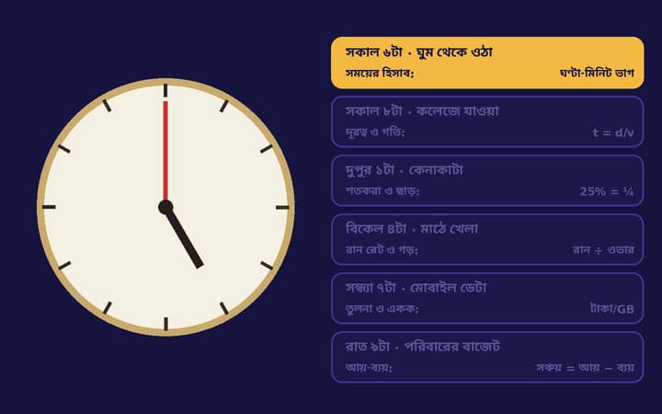
প্রতিদিনের গণিত
সকাল থেকে রাত: গণিত সারাদিন আমাদের সাথে
সকাল
অ্যালার্ম, সময় ভাগ, কলেজে আসার দূরত্ব ও ভাড়া
দুপুর
দোকানে দাম, ছাড় আর ফেরত টাকার হিসাব
বিকেল ও সন্ধ্যা
রান রেট, গড় স্কোর; কোন ডেটা প্যাক সাশ্রয়ী
রাত
পরিবারের আয়-ব্যয় আর সঞ্চয়ের পরিকল্পনা
অ্যানিমেশন: ঘড়ির কাঁটা ঘোরার সাথে সাথে দিনের প্রতিটি কাজে গণিত
উচ্চতর গণিত · প্রথম ক্লাস · হাজী আবেদ আলী কলেজ
০৫ / ৩৪
Notes:
একটু ভেবে দেখো, সকালে ঘুম থেকে ওঠা থেকে রাতে ঘুমাতে যাওয়া পর্যন্ত আমরা কতবার গণিত ব্যবহার করি। সকালে অ্যালার্ম আর সময়ের পরিকল্পনা। কলেজে আসতে কত সময়, ভাড়া কত। দুপুরে দোকানে ছাড়ের হিসাব। বিকেলে ক্রিকেটের রান রেট। সন্ধ্যায় কোন ডেটা প্যাক সাশ্রয়ী। রাতে পরিবারের বাজেট। শিক্ষার্থীদের জিজ্ঞেস করো — আজ সকাল থেকে তুমি কী কী হিসাব করেছ?

Slide 6


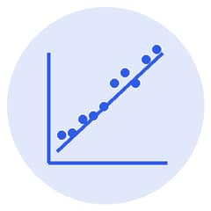
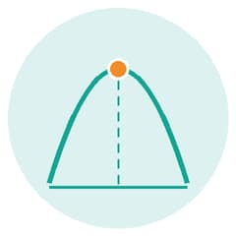



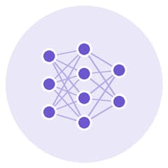
জীবন সহজ করে গণিত
গণিত যেভাবে আমাদের জীবনকে সহজ করে
টাকার সঠিক হিসাব
সময় বাঁচায়
বুদ্ধিমানের কেনাকাটা
রান্নায় সঠিক মাপ
বাজেট করলে মাস শেষে টানাটানি হয় না
কাজ ভাগ করে সময়মতো শেষ
কোন অফার আসলেই লাভজনক
অনুপাত জানলে ৪ জনের রান্না ১০ জনের জন্য
সহজ যাতায়াত
স্বাস্থ্য সচেতনতা
ঘরের কাজ
ভালো সিদ্ধান্ত
দূরত্ব, সময় ও ভাড়া আগেই জানা
ওষুধের মাত্রা ও সময় ঠিক রাখা
মেঝের মাপ দেখে টাইলস বা রঙের পরিমাণ
আবেগ নয়, হিসাব দেখে সিদ্ধান্ত
উচ্চতর গণিত · প্রথম ক্লাস · হাজী আবেদ আলী কলেজ
০৬ / ৩৪
Notes:
গণিত আমাদের জীবনকে অনেক সহজ করে দেয়। টাকার হিসাব জানলে মাস শেষে টানাটানি হয় না। সময়ের হিসাব করে কাজ ভাগ করলে সব সময়মতো শেষ হয়। কেনাকাটায় বোঝা যায় কোন অফার আসলে লাভজনক। অনুপাত জানলে রান্নার মাপ ঠিক থাকে। দূরত্ব আর ভাড়া আগেই জানা যায়। ওষুধের মাত্রা ঠিক রাখা যায়। ঘর রঙ করতে কত লিটার রঙ লাগবে, তাও হিসাব করা যায়। আর সবচেয়ে বড় কথা — আবেগ নয়, হিসাব দেখে সিদ্ধান্ত।

Slide 7
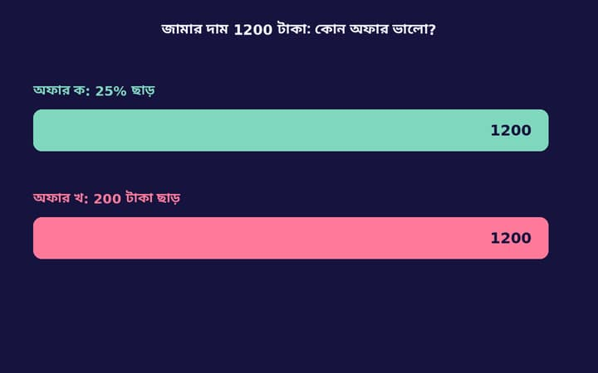
চলো একটু ভাবি
কোন অফারটি ভালো?
প্রশ্ন
একটি জামার দাম 1200 টাকা। অফার ক: 25% ছাড়। অফার খ: 200 টাকা ছাড়। কোনটি ভালো?
অফার ক
1200 × 25% = 300 টাকা ছাড় ⇒ দিতে হবে 900 টাকা
অফার খ
সরাসরি 200 টাকা ছাড় ⇒ দিতে হবে 1000 টাকা
শিক্ষা
এক লাইনের হিসাবেই 100 টাকা বাঁচল — কোন দামে দুটি সমান? 25% × x = 200 ⇒ x = 800 টাকা
অ্যানিমেশন: দুটি অফারে শেষ দাম তুলনা
উচ্চতর গণিত · প্রথম ক্লাস · হাজী আবেদ আলী কলেজ
০৭ / ৩৪
Notes:
চলো একটু ভাবি। আগে শিক্ষার্থীদের উত্তর দিতে দাও, তারপর ক্লিকে ক্লিকে সমাধান। ১২০০-এর ২৫% হলো ৩০০ টাকা, তাই অফার ক-তে ৯০০ টাকা; অফার খ-তে ১০০০ টাকা। অফার ক-তে ১০০ টাকা বেশি বাঁচে। বাড়তি প্রশ্ন: কোন দামে দুটি অফার সমান? ০.২৫x = ২০০ থেকে x = ৮০০ টাকা — ৮০০-এর কম দামে অফার খ ভালো, বেশি দামে অফার ক। এটাই সমীকরণের শক্তি।

Slide 8
অংশ ২
বাস্তব জীবনে উচ্চতর গণিত
ব্যাংক, GPS, গেম, খেলা, নির্মাণ, বিদ্যুৎ আর কৃত্রিম বুদ্ধিমত্তা
Notes:
দ্বিতীয় অংশ — উচ্চতর গণিতের অধ্যায়গুলো বাস্তবে কোথায় কাজে লাগে, অ্যানিমেশনসহ।

Slide 9
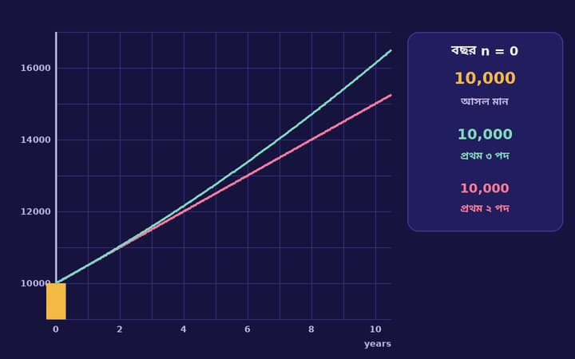
ব্যাংক ও সঞ্চয়
ব্যাংকের মুনাফা: সূচক ও দ্বিপদী বিস্তৃতি
চক্রবৃদ্ধি মুনাফা
A = P(1 + r)ⁿ: মুনাফার ওপরও মুনাফা
উদাহরণ
10000 টাকা 5% হারে 10 বছরে ≈ 16289 টাকা
ঋণের কিস্তি
বাড়ি-গাড়ির ঋণের মাসিক কিস্তিও একই গণিতে হিসাব
অধ্যায়
দ্বিপদী বিস্তৃতি (দ্বিতীয় পত্র), ফাংশন (সূচকীয় ফাংশন)
অ্যানিমেশন: 10000 টাকা 5% চক্রবৃদ্ধিতে 10 বছরে কত হয়
উচ্চতর গণিত · প্রথম ক্লাস · হাজী আবেদ আলী কলেজ
০৯ / ৩৪
Notes:
ব্যাংকে টাকা রাখলে চক্রবৃদ্ধি মুনাফা — মুনাফার ওপরও মুনাফা। অ্যানিমেশনে ১০,০০০ টাকা ৫% হারে ১০ বছরে প্রায় ১৬,২৮৯ টাকা। ঋণের কিস্তিও একই গণিত। এটি দ্বিপদী বিস্তৃতি আর সূচকীয় ফাংশন অধ্যায়ে শিখবে।

Slide 10
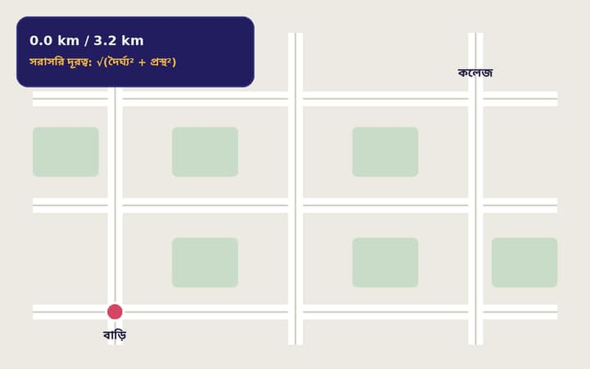
মোবাইল GPS
বাড়ি থেকে কলেজ: দূরত্ব, দিক ও পথ
পথের দৈর্ঘ্য
রাস্তার প্রতিটি অংশের দূরত্ব যোগ
সরাসরি দূরত্ব
পিথাগোরাসের উপপাদ্য: √(Δx² + Δy²) — সরলরেখা অধ্যায়ের দূরত্ব সূত্র
দিক
ভেক্টর ও ত্রিকোণমিতি দিয়ে কোন দিকে কতটা
উপগ্রহ
GPS উপগ্রহের সংকেতের সময় থেকে অবস্থান নির্ণয়
অ্যানিমেশন: ম্যাপে পথ ও সরাসরি দূরত্ব
উচ্চতর গণিত · প্রথম ক্লাস · হাজী আবেদ আলী কলেজ
১০ / ৩৪
Notes:
মোবাইলের ম্যাপ অ্যাপ যখন বলে "৩.২ কিমি, ১২ মিনিট", তার পেছনে উচ্চতর গণিত। রাস্তার প্রতিটি অংশের দূরত্ব যোগ, সরাসরি দূরত্বের জন্য পিথাগোরাস — সরলরেখা অধ্যায়ের দূরত্ব সূত্র, দিকের জন্য ভেক্টর আর ত্রিকোণমিতি। আর GPS উপগ্রহ থেকে সংকেত আসার সময় মেপে অবস্থান নির্ণয় করে।

Slide 11
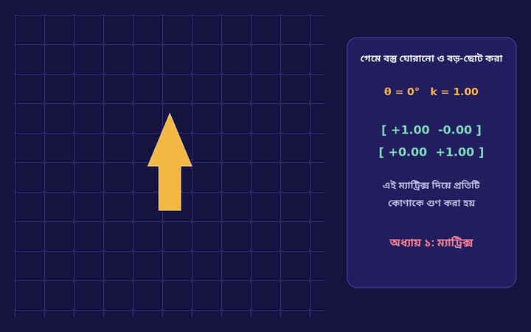
গেম ও অ্যানিমেশন
মোবাইল গেমে বস্তু ঘোরানো: ম্যাট্রিক্স
ঘূর্ণন ম্যাট্রিক্স
[cos θ, −sin θ; sin θ, cos θ] দিয়ে প্রতিটি কোণাকে গুণ
বড়-ছোট করা
ম্যাট্রিক্সকে k দিয়ে গুণ
প্রতিদিন
ফোনে ছবি ঘোরানো, জুম করা — একই গণিত
অধ্যায়
ম্যাট্রিক্স ও নির্ণায়ক (অধ্যায় ১), ত্রিকোণমিতি
অ্যানিমেশন: তীর ঘোরা ও বড়-ছোট হওয়ার সময় ঘূর্ণন ম্যাট্রিক্স
উচ্চতর গণিত · প্রথম ক্লাস · হাজী আবেদ আলী কলেজ
১১ / ৩৪
Notes:
মোবাইল গেমে চরিত্র বা বস্তু ঘোরে, বড়-ছোট হয় — প্রতিটি কোণার স্থানাঙ্ককে একটি ম্যাট্রিক্স দিয়ে গুণ করে। অ্যানিমেশনে ডানে সেই ম্যাট্রিক্সের মান বদলাচ্ছে। ফোনে ছবি ঘোরানো আর জুম করাও একই গণিত। এটি আমাদের প্রথম অধ্যায় — ম্যাট্রিক্স ও নির্ণায়ক।

Slide 12
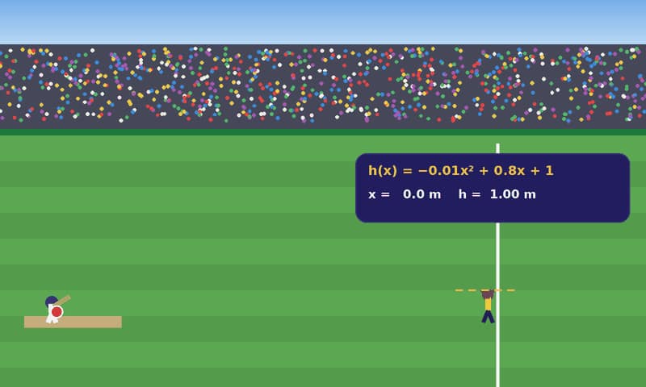
খেলাধুলা
ক্রিকেটে ছক্কা: দ্বিঘাত সমীকরণ
বলের পথ
h(x) = −0.01x² + 0.8x + 1: একটি পরাবৃত্ত
ছক্কা হবে কি?
সীমানায় (70 m) উচ্চতা 8 m > ফিল্ডারের নাগাল 3 m
প্রযুক্তি
ক্রিকেটের বল-ট্র্যাকিং প্রযুক্তি এমন গাণিতিক মডেল দিয়ে বলের পথ অনুমান করে
অধ্যায়
বহুপদী ও দ্বিঘাত সমীকরণ, কনিক (পরাবৃত্ত)
অ্যানিমেশন: বলের পথ পরাবৃত্ত; সীমানায় উচ্চতা হিসাব করে ছক্কা
উচ্চতর গণিত · প্রথম ক্লাস · হাজী আবেদ আলী কলেজ
১২ / ৩৪
Notes:
খেলাতেও গণিত। ব্যাটসম্যানের মারা বলের পথ একটি পরাবৃত্ত। সমীকরণে সীমানার দূরত্ব বসালে উচ্চতা ৮ মিটার, ফিল্ডার ৩ মিটার পর্যন্ত নাগাল পায় — তাই ছক্কা। ক্রিকেটের বল-ট্র্যাকিং প্রযুক্তি এমন মডেল দিয়ে বলের পথ অনুমান করে। দ্বিঘাত সমীকরণ আর কনিক অধ্যায়ে বিস্তারিত শিখবে।

Slide 13
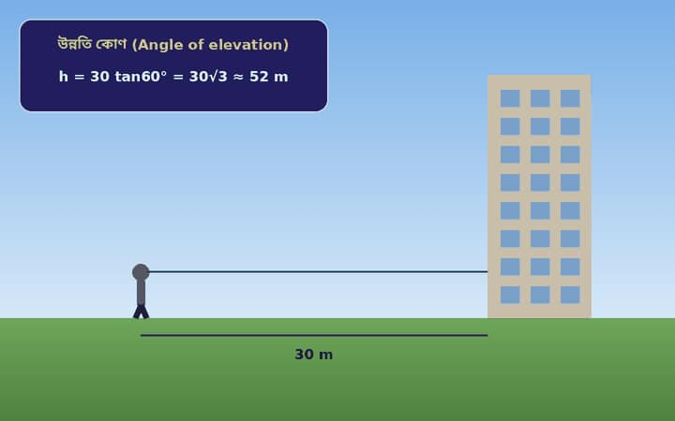
ভবন ও জরিপ
ভবনের উচ্চতা মাপা: ত্রিকোণমিতি
উন্নতি কোণ
30 m দূর থেকে 60° কোণে ছাদ দেখা গেলে h = 30 tan 60° ≈ 52 m
নির্মাণ
ভবন, সেতু, রাস্তার ঢাল — প্রকৌশলীরা প্রতিদিন ত্রিকোণমিতি ব্যবহার করেন
জমি জরিপ
জমির ক্ষেত্রফল, সীমানা — স্থানাঙ্ক জ্যামিতি ও ত্রিকোণমিতি
অধ্যায়
ত্রিকোণমিতিক অনুপাত, সরলরেখা, স্থিতিবিদ্যা
অ্যানিমেশন: উন্নতি কোণ দিয়ে ভবনের উচ্চতা
উচ্চতর গণিত · প্রথম ক্লাস · হাজী আবেদ আলী কলেজ
১৩ / ৩৪
Notes:
কোনো ভবনের ছাদে না উঠেই তার উচ্চতা মাপা যায়। ৩০ মিটার দূর থেকে ছাদ দেখতে ৬০° ওপরে তাকাতে হলে উচ্চতা প্রায় ৫২ মিটার। জরিপকারী আর প্রকৌশলীরা প্রতিদিন এই গণিত ব্যবহার করেন। ত্রিকোণমিতি অধ্যায়ে এটা শিখবে।

Slide 14
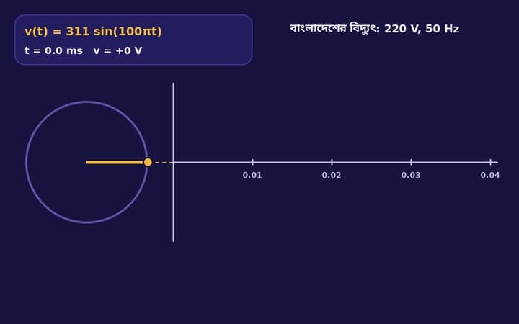
বিদ্যুৎ
বাসার বিদ্যুৎ: 220 V, 50 Hz সাইন তরঙ্গ
তরঙ্গ
বাসার বিদ্যুৎ প্রতি সেকেন্ডে 50 বার দিক বদলায়: v = 311 sin(100πt)
কেন 311?
220 V কার্যকর মান; শিখর মান ≈ 220 × √2
প্রকৌশল
বিদ্যুৎকেন্দ্র, মোটর, মোবাইল চার্জার — সবই এই গণিতে নকশা
অধ্যায়
ত্রিকোণমিতিক অনুপাত, ফাংশনের লেখচিত্র
অ্যানিমেশন: ঘূর্ণায়মান ভেক্টর থেকে বিদ্যুতের তরঙ্গ
উচ্চতর গণিত · প্রথম ক্লাস · হাজী আবেদ আলী কলেজ
১৪ / ৩৪
Notes:
বাসার বিদ্যুৎ একটি সাইন তরঙ্গ — প্রতি সেকেন্ডে ৫০ বার দিক বদলায়। বাংলাদেশে ২২০ ভোল্ট, যার শিখর মান প্রায় ৩১১ ভোল্ট। বৈদ্যুতিক প্রকৌশলে এই গণিত ছাড়া কিছুই হয় না। ত্রিকোণমিতি আর ফাংশনের লেখচিত্র অধ্যায়ে শিখবে।

Slide 15

কৃত্রিম বুদ্ধিমত্তা
চালকবিহীন গাড়ি রাস্তা চেনে কীভাবে?
রেখা শনাক্ত
ক্যামেরার ছবি থেকে লেনের দাগ দুটি সরলরেখা হিসেবে খোঁজা
ঢাল ও ছেদবিন্দু
দুই রেখার ঢাল আর ছেদবিন্দু দেখে গাড়ি কোন দিকে ঘুরবে ঠিক করা
পেছনের গণিত
ম্যাট্রিক্স, ভেক্টর, অন্তরীকরণ, সম্ভাবনা — সব উচ্চতর গণিতের অধ্যায়
সঠিক ধারণা
AI "বোঝে" না; গাণিতিক মডেল দিয়ে প্যাটার্ন থেকে সিদ্ধান্ত নেয় — আর ভুলও করতে পারে
অ্যানিমেশন: ক্যামেরার ছবি থেকে লেনের সরলরেখা ও ঢাল
উচ্চতর গণিত · প্রথম ক্লাস · হাজী আবেদ আলী কলেজ
১৫ / ৩৪
Notes:
চালকবিহীন গাড়ির একটি সরল অংশ: ক্যামেরার ছবি থেকে লেনের দাগকে দুটি সরলরেখা হিসেবে খোঁজা, তারপর তাদের ঢাল আর ছেদবিন্দু দেখে গাড়ি কোন দিকে যাবে ঠিক করা। এর পেছনে সরলরেখা, ম্যাট্রিক্স, ভেক্টর, অন্তরীকরণ আর সম্ভাবনা। তবে মনে রাখো, AI মানুষের মতো বোঝে না — গাণিতিক মডেল দিয়ে সিদ্ধান্ত নেয়, আর ভুলও করতে পারে।

Slide 16
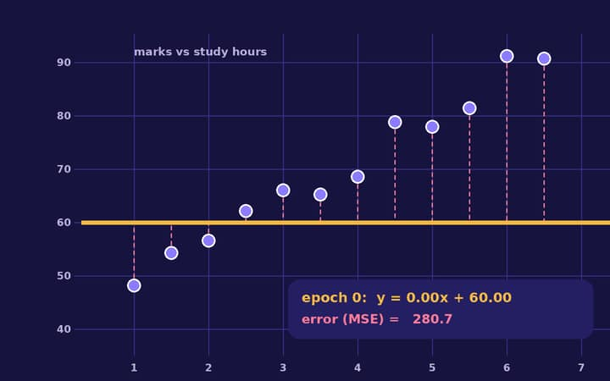
কৃত্রিম বুদ্ধিমত্তা
AI কীভাবে শেখে? তথ্য থেকে একটি রেখা
শেখা মানে
ডেটার সাথে সবচেয়ে ভালো মেলে এমন সংখ্যা (ঢাল, ছেদক) খুঁজে বের করা
ভুল কমানো
প্রতি ধাপে ভুল মেপে সংখ্যাগুলো একটু একটু বদলানো — অন্তরীকরণের ধারণা
বাস্তবে
বাড়ির দাম, ফসলের ফলন, পরীক্ষার ফল অনুমান
অধ্যায়
সরলরেখা, অন্তরীকরণ, বিস্তার পরিমাপ ও সম্ভাবনা
অ্যানিমেশন: ধাপে ধাপে ভুল কমিয়ে সবচেয়ে ভালো রেখা খুঁজে পাওয়া
উচ্চতর গণিত · প্রথম ক্লাস · হাজী আবেদ আলী কলেজ
১৬ / ৩৪
Notes:
AI কীভাবে শেখে তার সবচেয়ে সরল উদাহরণ। কিছু ডেটা বিন্দু আছে, আর AI এমন একটি রেখা খোঁজে যা এদের সবচেয়ে কাছ দিয়ে যায়। প্রতি ধাপে ভুল মেপে ঢাল আর ছেদক একটু একটু বদলায় — এর পেছনে অন্তরীকরণ। ChatGPT-এর মতো বড় মডেলও মূলত একই নীতিতে, শুধু লক্ষ লক্ষ সংখ্যা নিয়ে শেখে।

Slide 17
প্রথম পত্র
প্রতিটি অধ্যায়, একটি বাস্তব প্রয়োগ
১
ম্যাট্রিক্স ও নির্ণায়ক
৬
ত্রিকোণমিতিক অনুপাত
গেমের গ্রাফিক্স, ছবি এডিট, AI-এর হিসাব
ভবনের উচ্চতা, বিদ্যুৎ, শব্দ তরঙ্গ
২
ভেক্টর
৭
সংযুক্ত কোণ
বিমান ও জাহাজের দিক, বল ও গতি
নয়েজ-ক্যানসেলিং হেডফোন, খেলায় ছোড়ার কোণ
৩
সরলরেখা
৮
ফাংশন ও লেখচিত্র
GPS দূরত্ব, রাস্তার ঢাল, চালকবিহীন গাড়ির লেন
ভাড়া, বিদ্যুৎ বিল, নিউরাল নেটওয়ার্ক
৪
বৃত্ত
৯
অন্তরীকরণ
চাকা, রাডার, মোবাইল টাওয়ারের কভারেজ
গতি, সর্বোচ্চ লাভ, AI-এর শেখা
৫
বিন্যাস ও সমাবেশ
১০
যোগজীকরণ
পাসওয়ার্ডের নিরাপত্তা, দল বাছাই, লটারি
ক্ষেত্রফল, আয়তন, মোট দূরত্ব
উচ্চতর গণিত · প্রথম ক্লাস · হাজী আবেদ আলী কলেজ
১৭ / ৩৪
Notes:
প্রথম পত্রের প্রতিটি অধ্যায়ের একটি করে বাস্তব প্রয়োগ, ক্লিকে ক্লিকে। শিক্ষার্থীদের জিজ্ঞেস করো — কোনটি সবচেয়ে অবাক করা লাগল? বছরজুড়ে প্রতিটি অধ্যায় পড়ানোর সময় এই প্রয়োগগুলো বিস্তারিত দেখানো হবে।

Slide 18
দ্বিতীয় পত্র
প্রতিটি অধ্যায়, একটি বাস্তব প্রয়োগ
১১
বাস্তব সংখ্যা ও অসমতা
১৬
কনিক
বাজেটের সীমা, মাপের সহনশীলতা
ডিশ এন্টেনা, গ্রহের কক্ষপথ, টর্চ
১২
যোগাশ্রয়ী প্রোগ্রাম
১৭
বিপরীত ত্রিকোণমিতিক ফাংশন
কারখানায় কম খরচে সর্বোচ্চ উৎপাদন
রোবট বাহুর কোণ নির্ণয়, নেভিগেশন
১৩
জটিল সংখ্যা
১৮
স্থিতিবিদ্যা
বিদ্যুৎ প্রকৌশল, সংকেত প্রক্রিয়াকরণ
সেতু ও ভবনের ভারসাম্য
১৪
বহুপদী ও বহুপদী সমীকরণ
১৯
সমতলে বস্তুকণার গতি
বলের পথ, লাভ-ক্ষতির হিসাব
রকেট, খেলার বল, গাড়ির গতি
১৫
দ্বিপদী বিস্তৃতি
২০
বিস্তার পরিমাপ ও সম্ভাবনা
ব্যাংকের মুনাফা, সম্ভাবনা, মান নিয়ন্ত্রণ
আবহাওয়ার পূর্বাভাস, বিমা, AI-এর নির্ভুলতা
উচ্চতর গণিত · প্রথম ক্লাস · হাজী আবেদ আলী কলেজ
১৮ / ৩৪
Notes:
দ্বিতীয় পত্রের প্রতিটি অধ্যায়ের বাস্তব প্রয়োগ। যোগাশ্রয়ী প্রোগ্রাম দিয়ে কারখানা কম খরচে বেশি উৎপাদনের পরিকল্পনা করে। কনিক থেকে ডিশ এন্টেনা আর কক্ষপথ। বলবিদ্যা সেতু আর রকেটের গণিত। সম্ভাবনা আবহাওয়ার পূর্বাভাস থেকে AI পর্যন্ত।

Slide 19
অংশ ৩
উচ্চশিক্ষা, পেশা ও অন্য বিষয়
ভর্তি পরীক্ষা, ক্যারিয়ার আর সব বিষয়ের কেন্দ্রে গণিত
Notes:
তৃতীয় অংশ — উচ্চশিক্ষা ও পেশায় উচ্চতর গণিত।

Slide 20
উচ্চশিক্ষায় উচ্চতর গণিত
উচ্চশিক্ষার দরজা খুলে দেয় উচ্চতর গণিত
প্রকৌশল বিশ্ববিদ্যালয়
বিশ্ববিদ্যালয়ের বিজ্ঞান ইউনিট
প্রকৌশল বিশ্ববিদ্যালয়গুলোর ভর্তি পরীক্ষায় গণিত একটি মূল বিষয়।
পদার্থ, গণিত, পরিসংখ্যান, CSE-তে ভর্তির জন্য উচ্চতর গণিতের দখল জরুরি।
মেডিকেল ও অন্যান্য
বিদেশে উচ্চশিক্ষা
বিজ্ঞানের যেকোনো শাখায় গাণিতিক চিন্তা ও হিসাবের দক্ষতা কাজে লাগে।
SAT, GRE-এর মতো পরীক্ষায় গাণিতিক দক্ষতা যাচাই করা হয়।
উচ্চতর গণিত · প্রথম ক্লাস · হাজী আবেদ আলী কলেজ
২০ / ৩৪
Notes:
উচ্চশিক্ষায় উচ্চতর গণিত অনেক দরজা খুলে দেয়। প্রকৌশল বিশ্ববিদ্যালয়ের ভর্তি পরীক্ষায় গণিত মূল বিষয়। বিশ্ববিদ্যালয়ের বিজ্ঞান ইউনিটে পদার্থ, গণিত, পরিসংখ্যান, কম্পিউটার বিজ্ঞানে গণিতের দখল জরুরি। বিদেশে পড়তে SAT, GRE-তেও গণিত। ভর্তির নিয়ম প্রতি বছর বদলাতে পারে, তাই বিশ্ববিদ্যালয়ের সর্বশেষ বিজ্ঞপ্তি দেখে নিতে বলো।

Slide 21


পেশা ও ক্যারিয়ার
উচ্চতর গণিত লাগে যেসব পেশায়
প্রকৌশলী
সফটওয়্যার ডেভেলপার
ডেটা সায়েন্টিস্ট / AI
স্থপতি
ভেক্টর, স্থিতিবিদ্যা, ক্যালকুলাস
ম্যাট্রিক্স, ফাংশন, বিন্যাস
ম্যাট্রিক্স, অন্তরীকরণ, সম্ভাবনা
জ্যামিতি, কনিক, ত্রিকোণমিতি
অর্থনীতিবিদ ও ব্যাংকার
পরিসংখ্যানবিদ
বিজ্ঞানী ও গবেষক
শিক্ষক ও গবেষক
ফাংশন, সূচক, যোগাশ্রয়ী প্রোগ্রাম
বিস্তার পরিমাপ ও সম্ভাবনা
ক্যালকুলাস, লগারিদম, সম্ভাবনা
সব অধ্যায়!
উচ্চতর গণিত · প্রথম ক্লাস · হাজী আবেদ আলী কলেজ
২১ / ৩৪
Notes:
কোন পেশায় কোন অধ্যায় কাজে লাগে — প্রকৌশলী, সফটওয়্যার ডেভেলপার, ডেটা সায়েন্টিস্ট ও AI বিশেষজ্ঞ, স্থপতি, অর্থনীতিবিদ ও ব্যাংকার, পরিসংখ্যানবিদ, বিজ্ঞানী, আর শিক্ষক। শিক্ষার্থীদের জিজ্ঞেস করো তারা কী হতে চায়, আর সেখানে কোন অধ্যায় লাগবে।

Slide 22
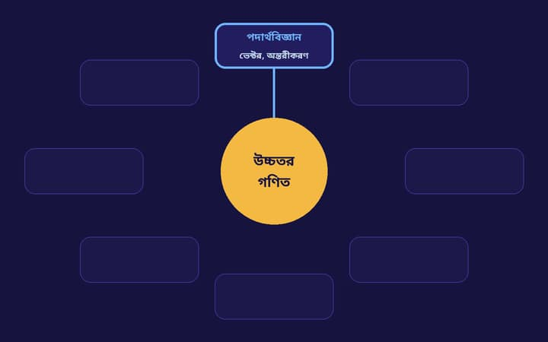
সব বিষয়ের কেন্দ্রে
উচ্চতর গণিত: অন্য সব বিষয়ের সেতু
পদার্থবিজ্ঞান
গতি, বল, তরঙ্গ — ভেক্টর ও অন্তরীকরণ
রসায়ন ও জীববিজ্ঞান
pH মানে লগারিদম; জনসংখ্যা বৃদ্ধি মানে সূচকীয় ফাংশন
আইসিটি ও অর্থনীতি
সংখ্যা পদ্ধতি, ম্যাট্রিক্স; চাহিদা-যোগান রেখা, সর্বোচ্চ লাভ
কৌশল
উচ্চতর গণিত ভালো জানলে অন্য বিষয়গুলোও সহজ লাগে
অ্যানিমেশন: একে একে বিষয়গুলো গণিতের সাথে যুক্ত হচ্ছে
উচ্চতর গণিত · প্রথম ক্লাস · হাজী আবেদ আলী কলেজ
২২ / ৩৪
Notes:
উচ্চতর গণিত অন্য সব বিষয়ের সাথে যুক্ত। পদার্থবিজ্ঞানের গতি ও বল বুঝতে ভেক্টর আর অন্তরীকরণ লাগে। রসায়নে pH মানে লগারিদম। জীববিজ্ঞানে জনসংখ্যা বৃদ্ধি সূচকীয় ফাংশন। আইসিটিতে সংখ্যা পদ্ধতি আর ম্যাট্রিক্স। অর্থনীতিতে সর্বোচ্চ লাভ। তাই উচ্চতর গণিত ভালো জানলে অন্য বিষয়গুলোও সহজ হয়ে যায়।

Slide 23
অংশ ৪
কী শিখব?
সিলেবাস, অধ্যায়ের ঝলক ও পরীক্ষা পদ্ধতি
Notes:
চতুর্থ অংশ — সিলেবাস ও পরীক্ষা পদ্ধতি।

Slide 24
অধ্যায়ের ঝলক
এক বছরে যা যা দেখবে
ফাংশন ও ত্রিকোণমিতি
ইনপুট-আউটপুট যন্ত্র, একক বৃত্ত থেকে তরঙ্গ
কনিক
কোনক কেটে চারটি বক্ররেখা, গ্রহের কক্ষপথ
সম্ভাবনা ও সমীকরণ
গ্যালটন বোর্ড, ক্রিকেটের ছক্কা
AI
তথ্য থেকে রেখা শেখা, নিউরাল নেটওয়ার্ক
অ্যানিমেশন: বিভিন্ন অধ্যায়ের অ্যানিমেশনের ঝলক
উচ্চতর গণিত · প্রথম ক্লাস · হাজী আবেদ আলী কলেজ
২৪ / ৩৪
Notes:
এক বছরে তোমরা যা দেখবে তার ঝলক — প্রতিটি অধ্যায়ে এমন অ্যানিমেশন আর বাস্তব উদাহরণ থাকবে। ফাংশনের যন্ত্র, একক বৃত্তের তরঙ্গ, কোনক কেটে কনিক, গ্রহের কক্ষপথ, সম্ভাবনার গ্যালটন বোর্ড, ক্রিকেটের ছক্কা, আর AI কীভাবে শেখে।

Slide 25
প্রথম পত্র · কোড ২৬৫
উচ্চতর গণিত প্রথম পত্র
১
ম্যাট্রিক্স ও নির্ণায়ক
৬
ত্রিকোণমিতিক অনুপাত
বীজগণিত
ত্রিকোণমিতি
২
ভেক্টর
৭
সংযুক্ত কোণের ত্রিকোণমিতিক অনুপাত
জ্যামিতি
ত্রিকোণমিতি
৩
সরলরেখা
৮
ফাংশন ও ফাংশনের লেখচিত্র
জ্যামিতি
ক্যালকুলাস
৪
বৃত্ত
৯
অন্তরীকরণ
জ্যামিতি
ক্যালকুলাস
৫
বিন্যাস ও সমাবেশ
১০
যোগজীকরণ
বীজগণিত
ক্যালকুলাস
উচ্চতর গণিত · প্রথম ক্লাস · হাজী আবেদ আলী কলেজ
২৫ / ৩৪
Notes:
প্রথম পত্রে ১০টি অধ্যায়। শুরু হবে ম্যাট্রিক্স ও নির্ণায়ক দিয়ে। তারপর ভেক্টর, সরলরেখা ও বৃত্ত — জ্যামিতির অংশ। বিন্যাস ও সমাবেশে গণনার কৌশল। এরপর ত্রিকোণমিতি। শেষ তিনটি অধ্যায় — ফাংশন, অন্তরীকরণ ও যোগজীকরণ — ক্যালকুলাস, যা উচ্চশিক্ষায় সবচেয়ে বেশি কাজে লাগে।

Slide 26
দ্বিতীয় পত্র · কোড ২৬৬
উচ্চতর গণিত দ্বিতীয় পত্র
১
বাস্তব সংখ্যা ও অসমতা
৬
কনিক
বীজগণিত
জ্যামিতি
২
যোগাশ্রয়ী প্রোগ্রাম
৭
বিপরীত ত্রিকোণমিতিক ফাংশন ও সমীকরণ
বীজগণিত
ত্রিকোণমিতি
৩
জটিল সংখ্যা
৮
স্থিতিবিদ্যা
বীজগণিত
বলবিদ্যা
৪
বহুপদী ও বহুপদী সমীকরণ
৯
সমতলে বস্তুকণার গতি
বীজগণিত
বলবিদ্যা
৫
দ্বিপদী বিস্তৃতি
১০
বিস্তার পরিমাপ ও সম্ভাবনা
বীজগণিত
পরিসংখ্যান
উচ্চতর গণিত · প্রথম ক্লাস · হাজী আবেদ আলী কলেজ
২৬ / ৩৪
Notes:
দ্বিতীয় পত্রেও ১০টি অধ্যায়। প্রথম পাঁচটি বীজগণিত। তারপর কনিক আর বিপরীত ত্রিকোণমিতিক ফাংশন। স্থিতিবিদ্যা আর বস্তুকণার গতি বলবিদ্যা, যা পদার্থবিজ্ঞানের সাথে সরাসরি যুক্ত। শেষ অধ্যায়ে বিস্তার পরিমাপ ও সম্ভাবনা।

Slide 27
এক নজরে
কোন শাখা থেকে কতটি অধ্যায়?
৭
টি অধ্যায় বীজগণিতের
বীজগণিত সবচেয়ে বড় অংশ। আর ক্যালকুলাস ও বলবিদ্যা উচ্চশিক্ষায় সবচেয়ে বেশি কাজে লাগে — এগুলোতে শুরু থেকেই যত্ন নাও।
উচ্চতর গণিত · প্রথম ক্লাস · হাজী আবেদ আলী কলেজ
২৭ / ৩৪
Notes:
দুই পত্র মিলিয়ে বীজগণিতের অধ্যায় সবচেয়ে বেশি — সাতটি। জ্যামিতি চারটি, ক্যালকুলাস তিনটি, ত্রিকোণমিতি তিনটি, বলবিদ্যা দুটি আর পরিসংখ্যান একটি। ক্যালকুলাস আর বলবিদ্যা উচ্চশিক্ষায় সবচেয়ে বেশি কাজে লাগে।

Slide 28
পরীক্ষা পদ্ধতি
প্রতি পত্রে ১০০ নম্বর — তিন ভাগে
সৃজনশীল (CQ): 50
৮টি প্রশ্ন থেকে ৫টির উত্তর; প্রতিটিতে ক, খ, গ অংশ
বহুনির্বাচনি (MCQ): 25
১০০
২৫টি প্রশ্ন, প্রতিটিতে ১ নম্বর
নম্বর
ব্যবহারিক: 25
ব্যবহারিক খাতা, পরীক্ষা ও মৌখিক
চতুর্থ বিষয় হলে
GP ২-এর বেশি অংশ মূল GPA-তে যোগ হয় — ভালো করলে লাভ
উচ্চতর গণিত · প্রথম ক্লাস · হাজী আবেদ আলী কলেজ
২৮ / ৩৪
Notes:
প্রতি পত্রে ১০০ নম্বর: সৃজনশীল ৫০ (৮টি থেকে ৫টি), বহুনির্বাচনি ২৫, ব্যবহারিক ২৫। চতুর্থ বিষয় হিসেবে নিলে GP ২-এর বেশি অংশ মূল GPA-তে যোগ হয়। পরীক্ষার কাঠামো বোর্ড পরিবর্তন করলে তা ক্লাসে জানিয়ে দেওয়া হবে।

Slide 29
অংশ ৫
কীভাবে শিখব?
নিয়মিত অনুশীলন, সফলতার কৌশল ও ক্লাসের প্রস্তুতি
Notes:
পঞ্চম অংশ — উচ্চতর গণিত কীভাবে ভালোভাবে শিখবে।

Slide 30
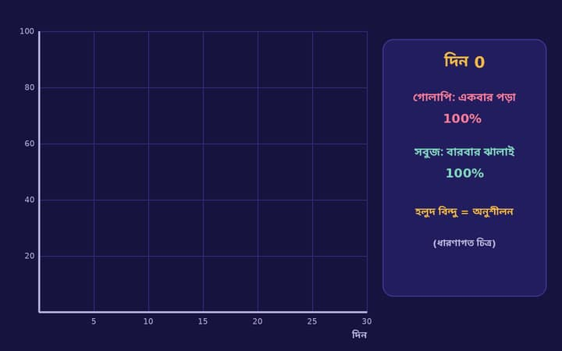
শেখার বিজ্ঞান
একবার পড়া বনাম বারবার ঝালাই
ভুলে যাওয়ার বক্ররেখা
মনোবিজ্ঞানী এবিংহাউস দেখিয়েছিলেন, নতুন শেখা বিষয় অনুশীলন ছাড়া দ্রুত ভুলে যাই
বারবার ঝালাই
১ দিন, ৩ দিন, ১ সপ্তাহ, ২ সপ্তাহ পর আবার অনুশীলন করলে অনেক বেশি মনে থাকে
গণিতে প্রয়োগ
পরীক্ষার আগের রাতে সব নয় — প্রতিদিন অল্প অল্প অনুশীলন
সতর্কতা
বক্ররেখার সংখ্যাগুলো ধারণা বোঝানোর জন্য; মানুষভেদে ভিন্ন হয়
অ্যানিমেশন (ধারণাগত): একবার পড়লে দ্রুত ভুলে যাই; নিয়মিত অনুশীলনে মনে থাকে
উচ্চতর গণিত · প্রথম ক্লাস · হাজী আবেদ আলী কলেজ
৩০ / ৩৪
Notes:
শেখার বিজ্ঞান থেকে একটি গুরুত্বপূর্ণ শিক্ষা। জার্মান মনোবিজ্ঞানী এবিংহাউস দেখিয়েছিলেন, নতুন কিছু শিখে অনুশীলন না করলে আমরা দ্রুত ভুলে যাই। কিন্তু কিছুদিন পরপর আবার অনুশীলন করলে অনেক বেশি মনে থাকে — অ্যানিমেশনের সবুজ রেখা। তাই পরীক্ষার আগের রাতে সব পড়ার চেয়ে প্রতিদিন অল্প অল্প অনুশীলন অনেক বেশি কার্যকর। বক্ররেখার সংখ্যাগুলো ধারণা বোঝানোর জন্য, মানুষভেদে ভিন্ন হয়।

Slide 31
সাফল্যের কৌশল
উচ্চতর গণিতে ভালো করবে কীভাবে?
০১
০২
০৩
প্রতিদিন অনুশীলন
সূত্রের খাতা
পাঠ্যবই আগে
দিনে অন্তত ১ ঘণ্টা — গণিত পড়ার নয়, করার বিষয়
প্রতিটি অধ্যায়ের সূত্র আলাদা খাতায় লিখে রাখো
বইয়ের উদাহরণ ও অনুশীলনী শেষ করে তারপর অন্য বই
০৪
০৫
০৬
নিয়মিত ক্লাস
প্রশ্ন করো
ব্যবহারিক খাতা
একটি ক্লাস বাদ গেলে পরের অধ্যায় কঠিন হয়ে যায়
না বুঝলে সাথে সাথে জিজ্ঞেস করো — এটাই শেখার পথ
শুরু থেকেই সময়মতো ব্যবহারিক খাতা তৈরি করো
উচ্চতর গণিত · প্রথম ক্লাস · হাজী আবেদ আলী কলেজ
৩১ / ৩৪
Notes:
উচ্চতর গণিতে ভালো করার ছয়টি কৌশল। প্রতিদিন অন্তত এক ঘণ্টা অনুশীলন — গণিত পড়ার বিষয় নয়, করার বিষয়। সূত্রের আলাদা খাতা। আগে পাঠ্যবইয়ের উদাহরণ ও অনুশীলনী। নিয়মিত ক্লাস। না বুঝলে প্রশ্ন করা। ব্যবহারিক খাতা শুরু থেকেই।

Slide 32
প্রতি সপ্তাহের রুটিন
একটি নমুনা সাপ্তাহিক পরিকল্পনা
শনি
রবি
সোম
মঙ্গল
বুধ
বৃহঃ
শুক্র
১ ঘণ্টা
১ ঘণ্টা
১ ঘণ্টা
১ ঘণ্টা
১ ঘণ্টা
১ ঘণ্টা
১ ঘণ্টা
নতুন অধ্যায়ের উদাহরণ
অনুশীলনী (সহজ)
অনুশীলনী (কঠিন)
সূত্রের খাতা ঝালাই
MCQ অনুশীলন
একটি সৃজনশীল প্রশ্ন সময় ধরে
সপ্তাহের ভুলগুলো আবার
মূল নীতি: প্রতিদিন অল্প অল্প, আর ভুল হলে সেটা আলাদা করে লিখে সপ্তাহ শেষে আবার করা।
উচ্চতর গণিত · প্রথম ক্লাস · হাজী আবেদ আলী কলেজ
৩২ / ৩৪
Notes:
একটি নমুনা সাপ্তাহিক রুটিন — প্রতিদিন মাত্র এক ঘণ্টা। শনিবার নতুন অধ্যায়ের উদাহরণ, রবি-সোম অনুশীলনী, মঙ্গলবার সূত্রের খাতা ঝালাই, বুধবার MCQ, বৃহস্পতিবার সময় ধরে একটি সৃজনশীল প্রশ্ন, আর শুক্রবার সপ্তাহের ভুলগুলো আবার করা। শিক্ষার্থীরা নিজের সুবিধামতো বদলাতে পারে।

Slide 33
চলো মজা করি
তিনটি মজার প্রশ্ন: উত্তর ভাবো, তারপর দেখো
প্রশ্ন ১: হাত মেলানো
⁴⁰C₂ = 40 × 39 / 2 = 780 বার — বিন্যাস ও সমাবেশ অধ্যায়
ক্লাসের 40 জন শিক্ষার্থী প্রত্যেকে প্রত্যেকের সাথে একবার হাত মেলালে মোট কতবার?
প্রশ্ন ২: কাগজ ভাঁজ
0.1 × 2³⁰ mm ≈ 107 km! — সূচকীয় বৃদ্ধি (বাস্তবে এতবার ভাঁজ করা যায় না)
একটি কাগজ (0.1 mm পুরু) 30 বার অর্ধেক ভাঁজ করা গেলে কত পুরু হতো?
প্রশ্ন ৩: জন্মদিন
মাত্র 23 জন! — সম্ভাবনা অধ্যায়ের বিখ্যাত "জন্মদিন সমস্যা"
ক্লাসে কতজন হলে দুজনের একই জন্মদিন হওয়ার সম্ভাবনা 50%-এর বেশি?
উচ্চতর গণিত · প্রথম ক্লাস · হাজী আবেদ আলী কলেজ
৩৩ / ৩৪
Notes:
তিনটি মজার প্রশ্ন দিয়ে ক্লাস শেষ করি — আগে শিক্ষার্থীদের অনুমান করতে দাও, তারপর ক্লিকে উত্তর। ১) ৪০ জনে ৭৮০ বার হাত মেলানো। ২) কাগজ ৩০ বার ভাঁজ করলে প্রায় ১০৭ কিলোমিটার পুরু — সূচকীয় বৃদ্ধির শক্তি, যদিও বাস্তবে এতবার ভাঁজ করা সম্ভব নয়। ৩) মাত্র ২৩ জনের ক্লাসেই দুজনের একই জন্মদিন হওয়ার সম্ভাবনা ৫০%-এর বেশি — অনেকেই অবাক হয়। এগুলো সবই আমাদের সিলেবাসের অধ্যায়।

Slide 34

তোমাদের কোনো প্রশ্ন আছে?
পরের ক্লাসে শুরু: প্রথম পত্র, অধ্যায় ১ — ম্যাট্রিক্স ও নির্ণায়ক
সাথে আনবে: পাঠ্যবই, আলাদা খাতা, গ্রাফ পেপার, সায়েন্টিফিক ক্যালকুলেটর
মনির হোসেন · সহকারী অধ্যাপক, উচ্চতর গণিত · হাজী আবেদ আলী কলেজ, নরসিংদী
Notes:
আজ এ পর্যন্তই। কোনো প্রশ্ন থাকলে এখন জিজ্ঞেস করতে পারো। পরের ক্লাসে প্রথম পত্রের প্রথম অধ্যায় — ম্যাট্রিক্স ও নির্ণায়ক — দিয়ে শুরু। পাঠ্যবই, একটি আলাদা খাতা, গ্রাফ পেপার আর বোর্ড অনুমোদিত সায়েন্টিফিক ক্যালকুলেটর সাথে আনবে।

